Slide 1
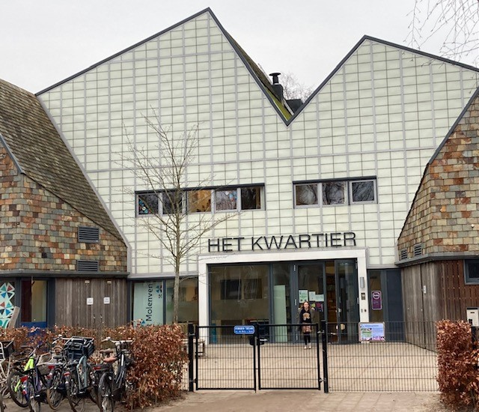
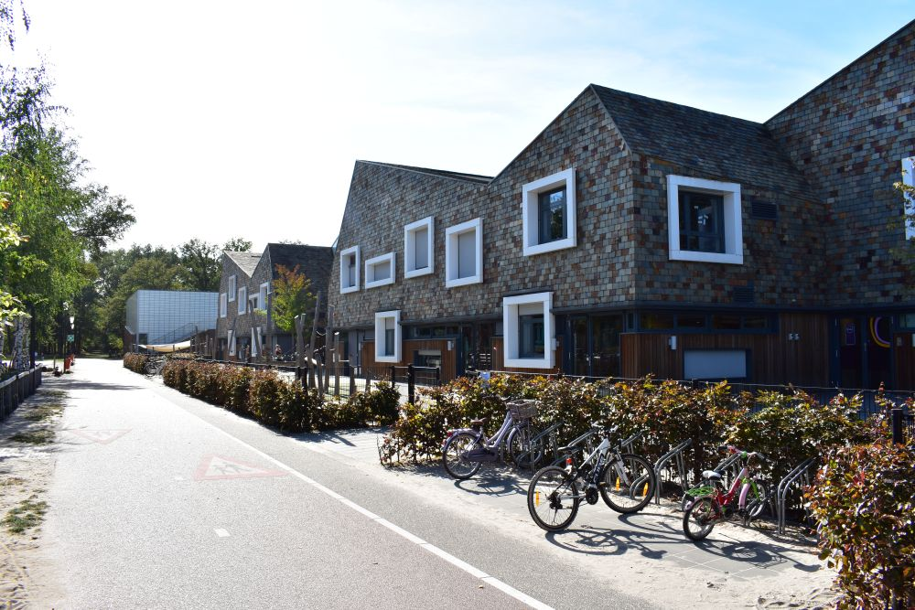
Uitbreiding kindcentrum Het Kwartier

Slide 2
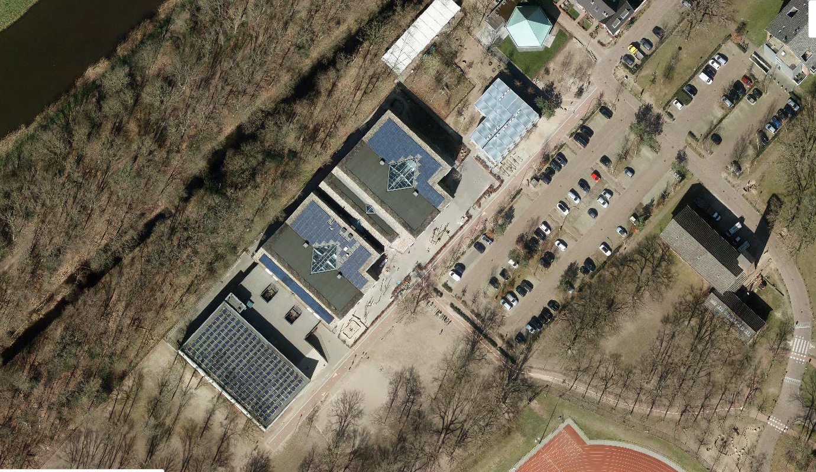

Slide 3
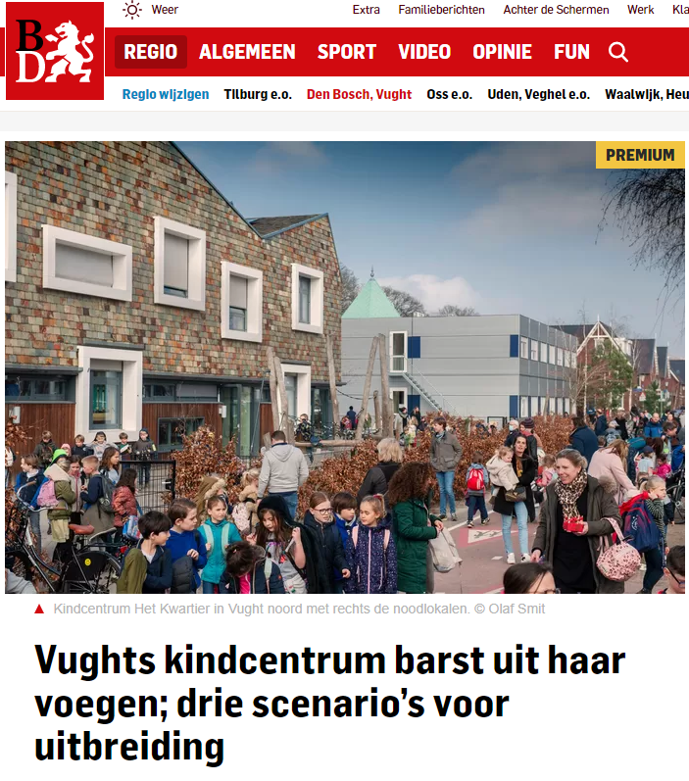
De cijfers
Aantal leerlingen waarvoor we gaan bouwen
Norm volgen voor m2 per leerling
Verwachte groei aantal leerlingen

Slide 4
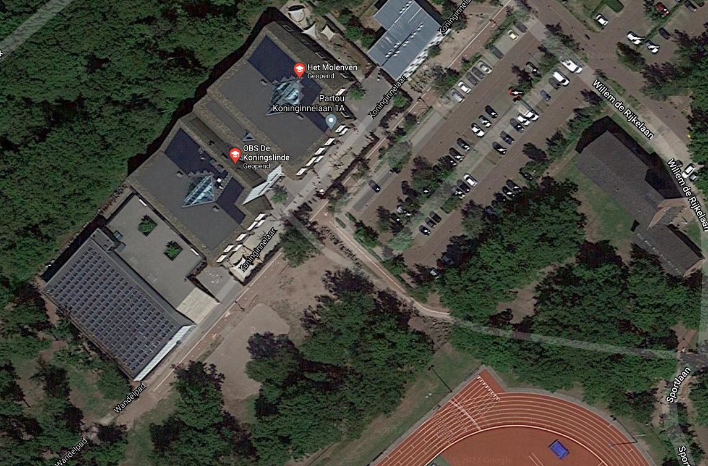
Hoe zijn we gekomen tot drie oplossingsrichtingen
Hoeveel m2 moeten we bijbouwen
Waar is die ruimte beschikbaar
Een locatie dichtbij de gymvoorzieningen
Andere onderwerpen waar we naar gekeken hebben o.a.:
    Verkeersveiligheid en parkeren
    Effect op natuur
    Onderwijskundig

Slide 5
Drie oplossingsrichtingen; Oplossing 1A
Uitbreiding bij de bestaande locatie door nieuwbouw voor een deel van De Koningslinde
1A → naast de huidige sportzaal of achter het Klokgebouw

Slide 6
Drie oplossingsrichtingen; Oplossing 1B
Uitbreiding bij de bestaande locatie door nieuwbouw voor een deel van De Koningslinde
1B → het parkeerterrein voor de huidige school

Slide 7
Drie oplossingsrichtingen; Oplossing 2
Uitbreiding bij de bestaande locatie door nieuwbouw voor school Het Molenven
2A → naast de huidige sportzaal of achter het Klokgebouw

Slide 8
Drie oplossingsrichtingen; Oplossing 2B
Uitbreiding bij de bestaande locatie door nieuwbouw voor Molenven
2B → het parkeerterrein voor de huidige school

Slide 9
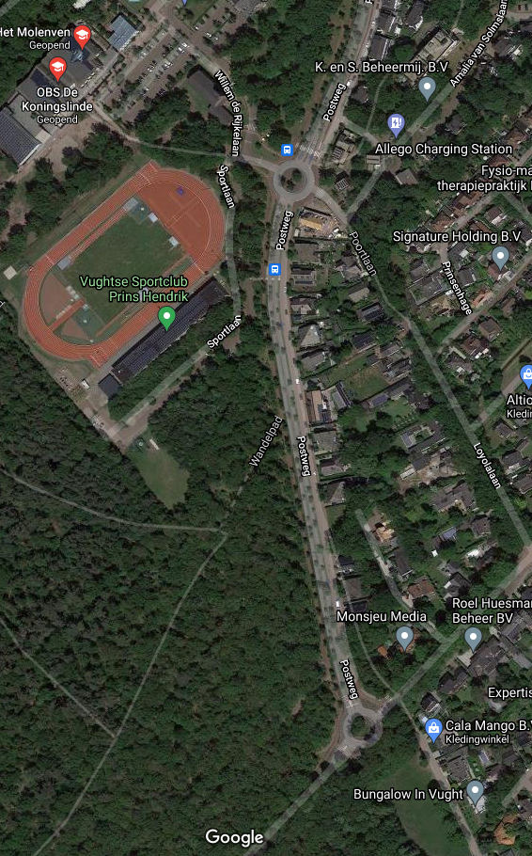
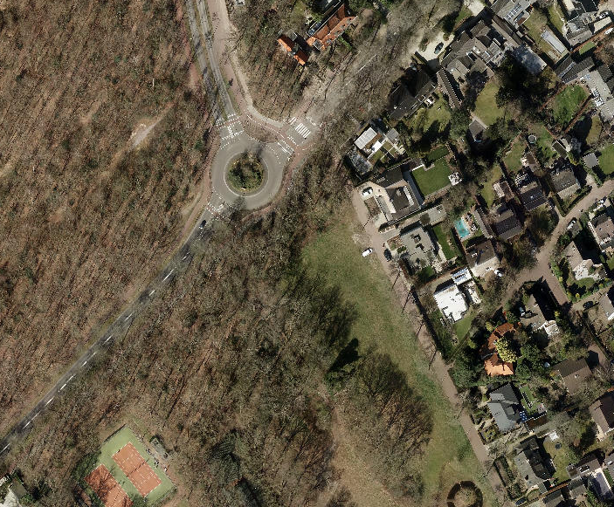
Drie oplossingsrichtingen; Oplossing 3
Uitbreiding door nieuwbouw voor school Het Molenven
Locatie hoek Loonsebaan/John F Kennedylaan

Slide 10
Onderwerpen voor afwegingen
Onderwijskundig (inhoudelijk en fysiek)
Parkeren
Verkeersveiligheid
Gebouwelijke opzet/beheersbaarheid
Beheer/onderhoud/eigendom
Groen
Bestemmingsplan
Duurzaamheid
Veiligheid
Financiën

Slide 11
Directeuren - Bestuur
Molenven
Ton Reijnen → Stichting Talentis
Angela Snoeren → Molenven
Koningslinde
Robert-Jan Koevoets → Stichting Stroomm
Miron Hageman → Koningslinde

Slide 12
Planning
7 febr. → Hier zijn we nu
Tot 21 februari → Verzamelen de reacties van alle betrokkenen op www.wijinvught.nl
Daar maken we een verslag van. Dit verslag gaat eerst naar het College van
Burgemeester en Wethouders
15 maart → Besluit het college welk voorstel ze doen aan de gemeenteraad. De raad neemt het definitieve besluit
31 maart → Commissievergadering waarin het voorstel wordt besproken. U kunt hier inspreken
7 april → Neemt de gemeenteraad een besluit over welke oplossing we verder uitwerken
In het laatste kwartaal van 2022 neemt de raad op basis van een uitgewerkte oplossingsvariant een besluit hoeveel budget ze beschikbaar stelt voor de realisatie van het plan

Slide 13
www.wijinvught.nl
Ga naar de website www.wijinvught.nl
Welke oplossing heeft uw voorkeur? Geef dit met eventuele toelichting aan op de website
De presentatie staat morgen ook op www.wijinvught.nl en op youtube kunt u deze avond nog terugkijken
Hebt u nog vragen? Deze kunt u ook stellen via hetkwartier@vught.nl

Slide 14
Dankuwel
Nog een fijne avond

